Slide 1
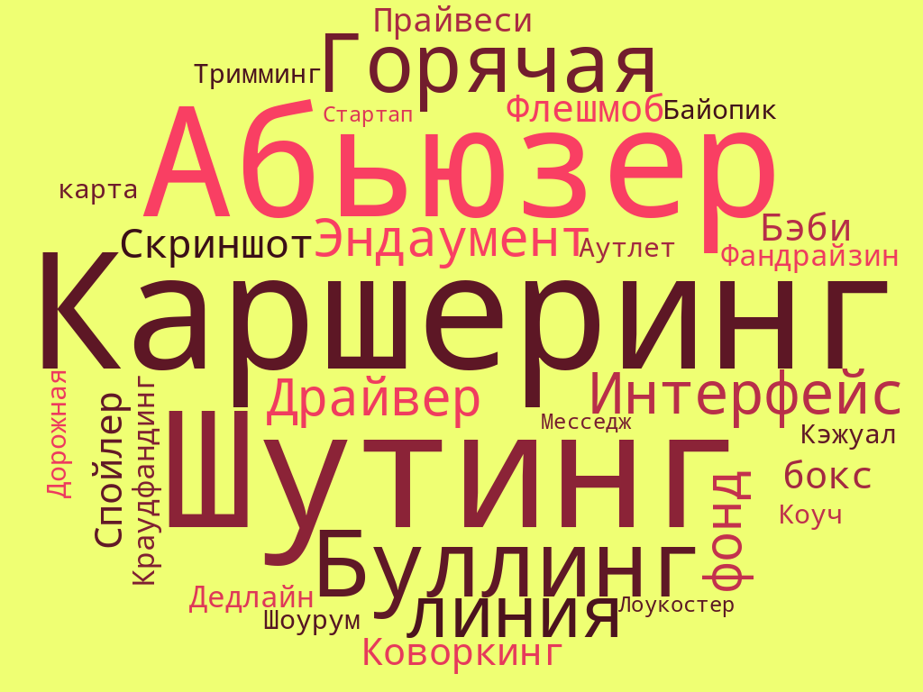
Государственная политика в сфере использования заимствованной лексики (методический комментарий)
Магерамова Юлия Юрьевна,
зав. кафедрой родных языков и литературы
МОГАУДПО «ИРОиПКПК»

Slide 2
Общая тема работы
Разработка научно-методологических основ национальной системы профессионального роста педагогических сотрудников

Slide 3
Законодательная база
Принятые в 1 чтении в декабре 2022 г. поправки в закон «О государственном языке Российской Федерации». Статья 1, пункт 6. При использовании русского языка как государственного языка Российской Федерации не допускается использование слов и выражений, не соответствующих нормам современного русского литературного языка (в том числе нецензурной брани), за исключением иностранных слов, не имеющих общеупотребительных аналогов в русском языке. (В редакции Федерального закона от 05.05.2014 № 101-ФЗ)
Указ Президента РФ «О внесении изменений в Основы государственной культурной политики» (25.01.2023). В подразделе «В области русского языка, языков народов РФ, отечественной литературы» абзац 2 изложить в следующей редакции: «Защита и поддержка русского языка как государственного языка Российской Федерации, обеспечение соблюдения норм современного русского литературного языка (в том числе недопущение нецензурной лексики) и противодействие излишнему использованию иностранной лексики»

Slide 4
Какие из слов являются исконно русскими?
Хлеб, Иван, власть, Пётр, Василий, гражданин, лошадь, сарафан, парус, огурец, деньги, кукла, абьюз, горящий, юный, суп, рандомный, чай, ангел, Мария, Надежда, Ольга, тетрадь, эйджизм, свёкла, сладкий, репертуар, ползущий, матрос, ария, клоун, флешмоб, спагетти, майонез, пальто, суши, небоскрёб, пиарщик Ответ с комментарием.docx

Slide 5
История вопроса https://lit.wikireading.ru/1036?ysclid=llljg8kd3787688486
Рыцарь русского консерватизма Александр Семёнович Шишков
Создатель нового русского «изящного слога» Николай Михайлович Карамзин

Slide 6
Хорошилище грядет из ристалища на позорище по гульбищу мимо водомёта в мокроступах и с растопыркой

Slide 7
А как у них?
1 декабря 1975 года во Франции принят закон о защите французского языка от вторжения английского (и любого другого) языка.
В 1986 году - «Закон о свободе и передаче информации», 21-ая статья: обязательное использование французского языка в теле- и радиосферах.
В 1994 году - закон Тубона – предписывает употреблять французский язык в нормативной форме, т.е. везде заменять англицизмы эквивалентами, выработанными специальными комиссиями.
С 2011 года на сайте французской Академии наук открылся раздел «Dire, Ne pas dire», который перечисляет нежелательные англицизмы, примеры неправильного употребления французского, а также лексические и грамматические решения возникающих проблем.
не компьютер, а un ordinateur; не файл, а dossier; не ноутбук, а ordinateur portable, не принтер, а une imprimante, не монитор, а surveiller; не e-mail, а сourriel и мн.др.

Slide 8
А как у них?
Dites fromaaaage

Slide 9
А что у нас?
С 1 января 2025 года в Российской Федерации имеющие русские эквиваленты заимствования станут вне закона:
• в рекламе;
• в СМИ;
• при показе фильмов в кинозалах;
• при публичных исполнениях произведений литературы, искусства, народного творчества посредством проведения театрально-зрелищных, культурно-просветительных, зрелищно-развлекательных мероприятий

Slide 10
Эквиваленты (все предложенные ниже слова имеют в русском языке соответствия)
Абьюз Инсайт
Байопик
Бренд
Буллинг
Бэкграунд
Вайб
Воркшоп
Гаджет
Дайджест
Дедлайн
Инсайт
Киллер
Коуч
Лайфхак
Лифтинг
Логотип
Лук
Месседж
Нейминг
Ок
Пиар
Сиквел
Скил
Скриншот
Спойлер
Стикер
Сэконд-хэнд
Фудкорт
Фейк
Фэйл
Харрасмент
Хендмэйд
Хостес
Шоу
Шутинг
Эйчар
Эквиваленты.docx

Slide 11
